Slide 1
Biclustering utilizando MOEA/D sobre datos de RNA-Seq.
Estudiantes:
Antonio de Jesus Ortiz González
César Miguel Valdez Córdova
Luis Enrique García Hernández
CICESE | Maestría en Ciencias de la Computación | ICO

Slide 2
Indice
El Problema de Biclustering
Adquisición y Preprocesamiento de Datos
MOEA/D
Resultados
Conclusiones y Trabajo a Futuro

Slide 3
Objetivos
Objetivo General: Utilizar el algoritmo genético multi-objetivo, MOEA/D, para la identificación de biclusters de interés en datos de RNA-Seq.
Objetivos específicos:
Obtención y procesamiento de los datos de RNA-Seq.
La implementación y validación del algoritmo genético multi-objetivo: MOEA/D para la identificación de biclusters.

Slide 4
Introducción
El principal objetivo de RNA-Seq es catalogar todos y cada uno de los transcritos (RNA) expresados por una célula en una condición específica; una técnica altamente cuantitativa y de gran rendimiento. Apps.
Dicha técnica permite medir los niveles de expresión génica de miles de genes bajo distintas condiciones experimentales. Los resultados obtenidos se organizan en una matriz, llamada Matriz de Expresión en el que cada uno de los elementos representa el nivel de expresión de un gen bajo una condición experimental específica.

Slide 5
Introducción
Dada la cantidad de información recopilada en cada corrida de RNA-Seq, se requiere el desarrollo de métodos computacionales para su interpretación funcional.
Sobre estos conjuntos de datos, los algoritmos de construcción de biclusters tratan de identificar asociaciones de genes y condiciones experimentales, donde los genes exhiben una alta correlación para cada condición dada.

Slide 6
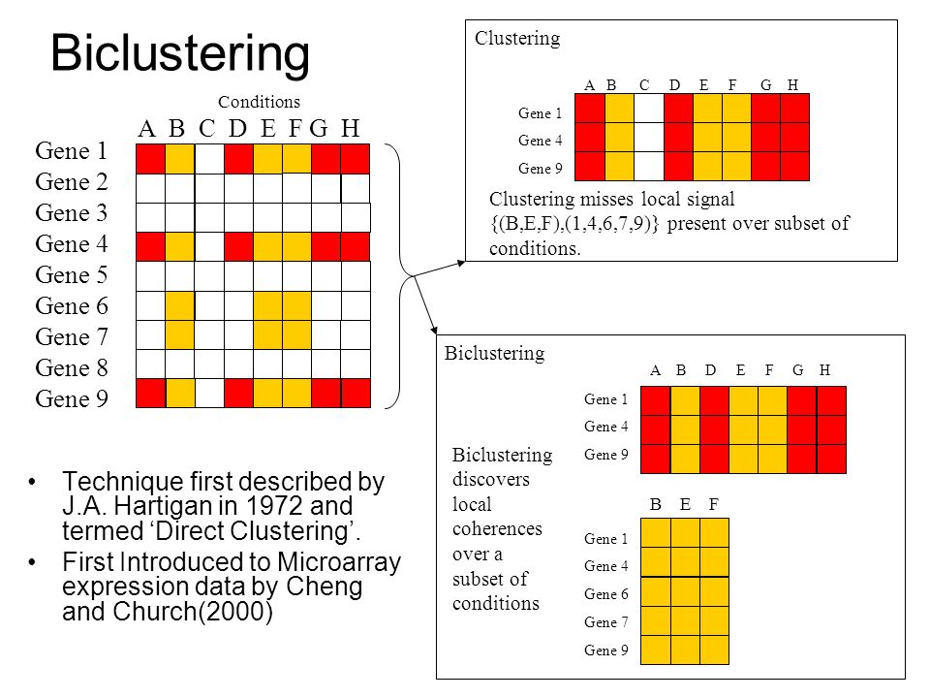
Biclustering

Slide 7
Definición del problema
¿Por qué usar el biclustering para resolver este problema?
Permite detectar grupos traslapados entre los biclusters, proporcionando una mejor representación de la realidad biológica que implica genes con muchas funciones o reguladas por muchos factores. Por ejemplo, un simple gen podría participar en múltiples maneras que puede o no ser coactivo en todas las condiciones.

Slide 8
Complejidad del problema
El biclustering es un problema NP-difícil (Demostrado en el 2002 Tanay et al.), y es por ello que la mayoría de los métodos utilizados se basan en procedimientos de optimización. El que sea NP-difícil implica que una búsqueda exhaustiva en el espacio de decisión no sea factible, pero aplicando una medida de calidad a una solución candidata, el uso de una meta-heurística para la solución del problema parece apropiado.

Slide 9
Métodos biclustering
SAMBA, ISA, BIMAX, QUBIC y FABIA son algunos algoritmos populares para uso general para biclustering.
BicPAM, BicNET y MCbiclust son tres herramientas recientes.
Biclust y QUBICR son dos paquetes R que integran múltiples algoritmos existentes.
Nota: Algoritmos diseñados y evaluados en el uso de datos de microarreglos pueden no ser adecuado para su aplicación directa a los datos de RNA-seq.

Slide 10
Métodos biclustering
Nuestro proyecto se enfoca en las meta-heurística bio-inspiradas y en particular aquellas que resuelven el problema de biclustering como un problema de optimización multi-objetivo (MOP).
El objetivo que se nos propuso fue implementar el algoritmo evolutivo multi-objetivo MOEA/D, para la identificación de biclusters significativos en datos de RNA-Seq.

Slide 11
Datos RNA-Seq |
Adquisición y Preprocesamiento

Slide 12
RNA-Seq
RNA-Seq (RNA sequencing) es
Técnica utilizada para medir niveles de expresión genética
Eficaz, Eficiente (NGS)
Una panacea experimental
RNA-Seq (RNA sequencing) NO es:
Barato
Sencillo
Estandarizado (Datos, Análisis)
Fácil de interpretar
Notes:
Dada la cantidad de información recopilada en cada corrida de RNA-Seq, se requiere el desarrollo de métodos computacionales para su interpretación funcional. Sobre estos conjuntos de datos, los algoritmos de construcción de biclusters tratan de identificar asociaciones de genes y condiciones experimentales, donde los genes exhiben una alta correlación para cada condición dada.

Slide 13

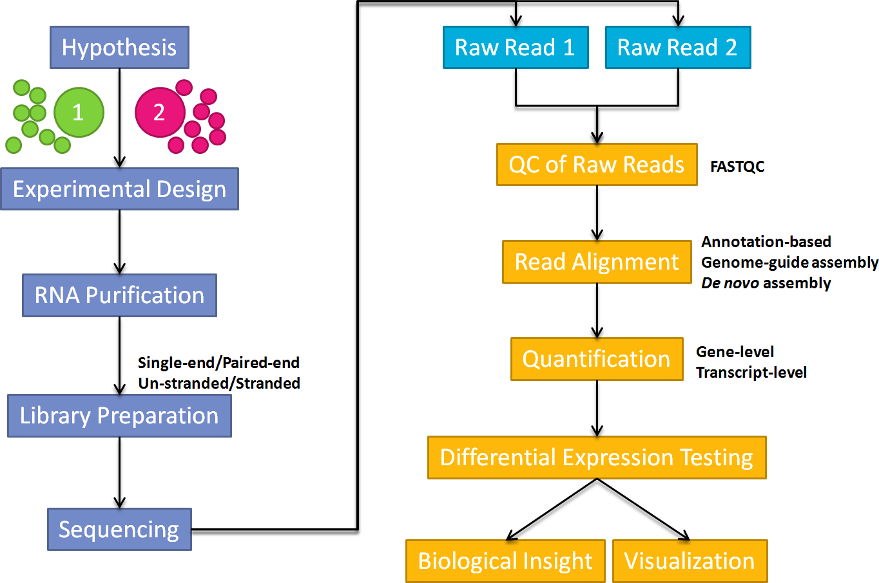
¿Datos RNA-Seq?
Usuario
RNASEQ Analysis Workflow. Recuperado 15 - 04 - 18 de: https://ycl6.gitbooks.io/rna-seq-data-analysis/rna-seq_analysis_workflow.html

Slide 14
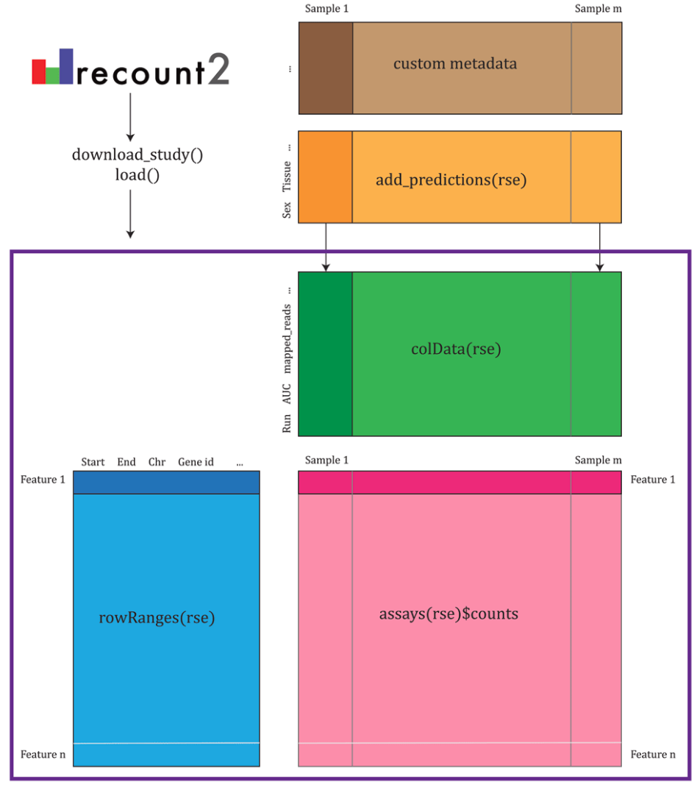
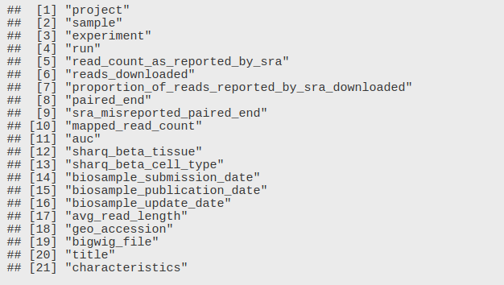
Datos RNA-seq (~~ 70,000 SRA reported sets)
“Recount2 summarizes expression data for genes, ... which enables multiple downstream analyses including testing for differential expression”

Slide 15
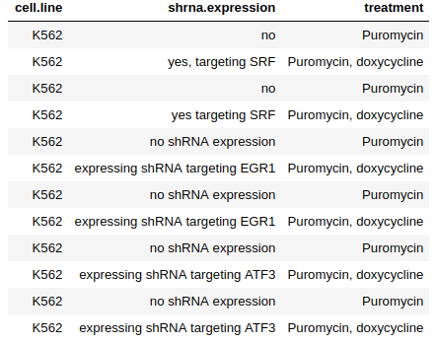
Set de datos utilizado | K562-shX
Parte de magnoestudio GSE32465 (399 Muestras)
“Transcription Factor Binding Sites by ChIP-seq from ENCODE/HAIB”
X es el factor de transcripción blanco para el shRNA. K562 es la línea célular
Meta del experimento:
Establecer línea celular susceptible a silenciamiento por par shRNA-TF candidato.
Se utilizó transfección lentiviral para introducir promotor inducible con respuesta de RFP.
K562 - Línea célular inmortalizada
Myelogenous Leukemia en humano

Slide 16
Preprocesamiento efectuado para expresión diferencial
Se removieron transcritos con counts < 15
Se removieron transcritos que no hicieran “map” a ningún gen en la base de datos ENSEMBL (~58k → 37,407 Genes)

Slide 17
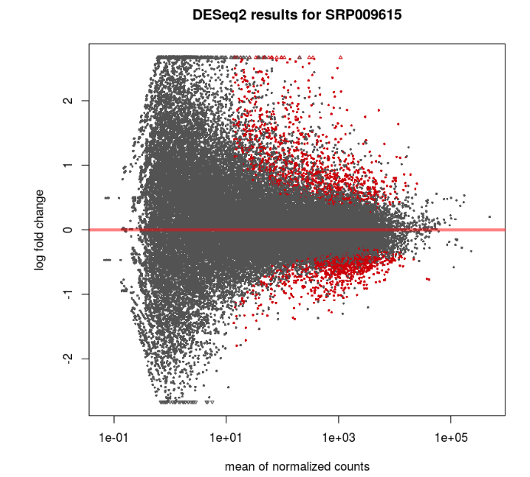
Expresión Diferencial

Slide 18
Preprocesamiento para Clustering
Se conservaron genes con valor p ≤ 0.05 y fold-change ≥ 0.5
Se colapsaron a una sóla observación los transcritos que hacen “map” a un mismo gen
Se colapsaron réplicas biológicas
Se obtuvieron 1729 genes a través de 6 condiciones para la última muestra
Se efectuo un Variance Stabilizing Transformation
Hace valores asintóticamente equivalentes a log2 de valores normalizados según media (counts)

Slide 19
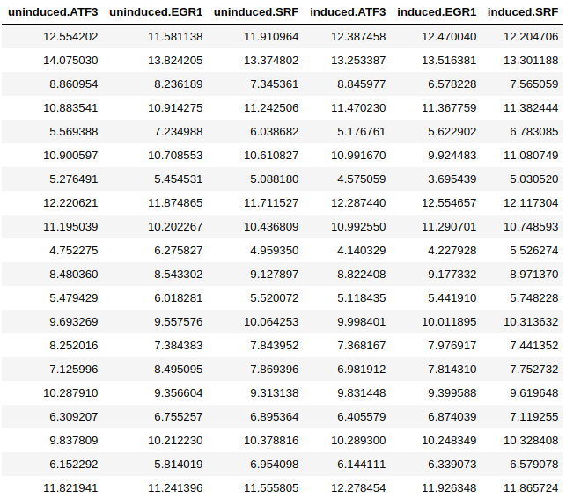
Matriz Final para Algoritmo
n = 1729

Slide 20
MOEAD/D|
Implementación del algoritmo

Slide 21
MOEA/D
Algoritmo evolutivo multiobjetivo
Basado en descomposición
Entradas
Funciones objetivo a evaluar
Criterio de parada
N: Numero de subproblemas
Dispersión uniforme de vectores de peso
T: Tamaño del vecindario
Salida
Frente Pareto

Slide 22
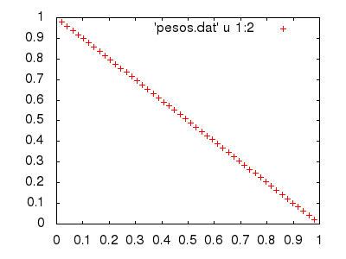

Algoritmo implementado
Inicialización
Definir EP = 0
Calcular la distancia Euclidiana entre dos vectores de pesos y luego calcular los vectores más cercanos a cada vector de peso.

Slide 23
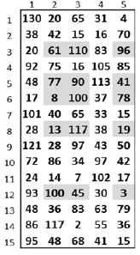
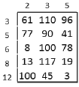

Algoritmo implementado
1.3. Generar una población inicial de manera aleatoria.
Representacion
Bicluster
Matriz de expresión de genes

Slide 24
Algoritmo implementado
1.3. Inicializar
2. Actualización
For i = 1 ,..., N
2.1 Selección de padres
2.2 Cruzamiento
2.3 Mutación

Slide 25
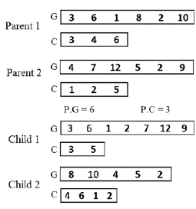
Algoritmo implementado
2.2. Cruzamiento

Slide 26
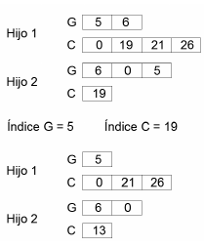
Algoritmo implementado
2.3. Mutación

Slide 27

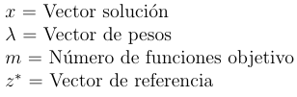
Algoritmo implementado
2.4. Mejora utilizando conocimiento del problema
2.5. Actualización de z.
2.6. Actualización del vecindario.
Para cada índice , si ent.

Slide 28
Algoritmo implementado
2.7. Actualizar EP
El MSR de la solución i es menor o igual que el MSR de la solucion j, y el tamaño de la solución i es mayor que la solución j.
El tamaño de la solución i es mayor o igual al tamaño de la solución j, y el MSR de la solución i es menor que el de la solución j.
Se remueven del frente aquellos vectores dominados por y’
Se agrega y+ al frente si no existen vectores en el frente que lo dominen.

Slide 29
Funciones objetivo MOEA/D
Se utilizarán 2 funciones objetivo, en donde buscamos maximizar el tamaño del bicluster y minimizar el MSR (Mean Squared Residue). El MSR es una medida que evalúa la coherencia entre genes y condiciones.
Estas dos funciones se encuentran en conflicto ya que entre más grande sea el bicluster, es más probable que aumente el valor de MSR.

Slide 30

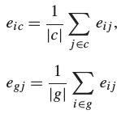

Mean Squared Residue (MSR)
Valores medio de filas y columnas para (g,c)
Es el valor medio sobre todas las celdas contenidas en el bicluster

Slide 31
Experimentos y resultados

Slide 32
Características del equipo
Sistema operativo | Ubuntu 16.04
RAM | 8 Gb
Procesador | Intel i5 1.6 GHz
Lenguaje de programación | C++ v11 gcc

Slide 33
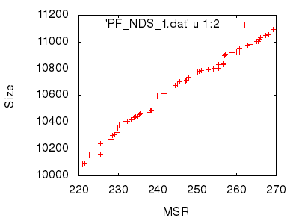
Validación del algoritmo | Datos de levadura
Promedio | Resultados | Referencia
Tiempo de ejecución | 60 min | 70 min
MSR | 288.74 | 280.437
Tamaño | 10783.209 | 12526.857
Elemento, O., Slonim, N., & Tavazoie, S. (2007). A Universal Framework for Regulatory Element Discovery across All Genomes and Data Types. Molecular Cell, 28(2), 337–350. https://doi.org/10.1016/j.molcel.2007.09.027

Slide 34
Parámetros
Tamaño de población | 300
Generaciones | 400
Tamaño del vecindario | 30
Límite de soluciones actualizadas | 5
 | 200
Probabilidad de cruza | 1.0
Probabilidad de mutación | 0.4
Probabilidad de mutación de genes | 0.8
Probabilidad de mutación de condiciones | 0.2

Slide 35
Resultados
Variable | Promedio | Promedio máximos | Promedio mínimos
MSR | 135.28 | 200.00 | 42.39
Tamaño | 8358.29 | 10332.43 | 3088.14
CI | 0.0162 | 0.0210 | 0.013
Tiempo de ejecución | 35.23 min | 42.27 min | 31.06 min

Slide 36
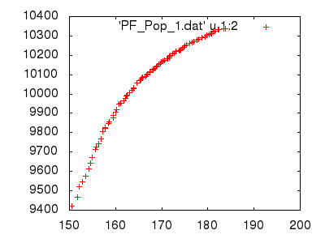
Frente Pareto
Size
MSR

Slide 37
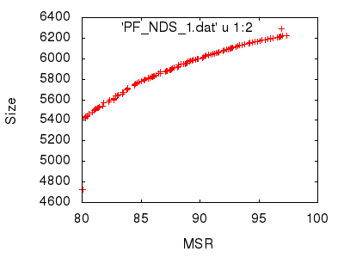
Frente Pareto (delta = 100)
MSR | 60.37
Tamaño | 4584.43
CI | 0.01315
Tiempo de ejecución | 55 min
Valores promedio
de las 30 corridas

Slide 38

GSEA | Validación Co-expresión (Pendiente)
Gene Set | Set Size
GTGGGTGK_ UNKNOWN | 34
FOXJ2_01 | 20
LYF1_01 | 28
PAX_Q6 | 35
E2A_Q2 | 26
CP2_01 | 33
FOXD3_01 | 22
HMEF2_Q6 | 18
CACBINDINGPROTEIN_Q6 | 24
ETS_Q4 | 31
Genome Set Enrichment Analysis:
Examina como genes en set S están distribuidos en lista ordenada (Ranked) L.
Calcula “Enriquecimiento” para determinar si gen S está sobrerepresentado en la lista L, según bases de datos experimentales.
Utilizado en análisis de redes y co-expresión
Valores entrada:
Rank según valores P en set de 1729 genes
Se incorporó la versión Preranked v1
Colección MSigDb C3: Motif Gene sets (MiRNAs y Factores de transcripción
http://software.broadinstitute.org/gsea/

Slide 39
Dirección y contenido del Repositorio.
Los datos del proyecto están colocados en Github en la url: https://github.com/legarcia2904/biclustering , incluye:
El reporte del proyecto en formato editable.
La presentación en formato editable.
Código fuente, así como una breve explicación de los detalles de compilación y un ejemplo de línea de comando para su ejecución.
Biblioteca de casos de prueba.

Slide 40
¡Gracias!

